Slide 1


Día, Fecha:
Miércoles, 12/08/2026
SEMINARIO DE SISTEMAS 2 P
Escuela de Ingeniería de Ciencias Y Sistemas
Javier Andrés Valdez González

Slide 2

Herramientas ETL/ELT y
JAVIER ANDRÉS V.
25/2/2026
tendencias modernas
Panorama actual y criterios de selección

Slide 3

Anuncios
HT2
Asignación DTT

Slide 4
1. Introducción y evolución del ecosistema ETL/ELT
2
Taxonomía y modos de consumo de herramientas
Criterios de selección y tendencias del mercado
Casos de uso específicos
Apache Airﬂow: orquestación y ejemplos prácticos
Lecturas recomendadas y conclusiones
Agenda

Slide 5
Introducción y evolución del ecosistema ETL/ELT
3

Slide 6

INTRODUCCIÓN Y EVOLUCIÓN DEL ECOSISTEMA ETL/ELT
4
Introducción al ecosistema ETL/ELT
Ecosistema ETL/ELT: un mapa diverso
Existen múltiples familias de herramientas especializadas
Combinación de herramientas en proyectos reales
Normalmente, se integran conectores, motores de transformación y orquestadores
Criterios para elegir un stack de datos
Se consideran conectividad, escalabilidad, costos y operación
Justificación de decisiones tecnológicas
La selección depende del contexto y necesidades del negocio

Slide 7
Evolución del mercado de ETL
INTRODUCCIÓN Y EVOLUCIÓN DEL ECOSISTEMA ETL/ELT
5
De soluciones monolíticas a ecosistemas modulares
El mercado evolucionó de suites únicas a combinaciones de herramientas especializadas.
Clasificación por función y valor en el ﬂujo de datos
Herramientas se agrupan según conectividad, transformación, orquestación, calidad y operación.
Diversidad de enfoques: ETL, ELT, iPaaS, streaming y CDC
Cada enfoque resuelve necesidades distintas: desde cargas batch hasta integración en tiempo real.
Importancia de la selección híbrida
En proyectos reales, se combinan varias herramientas para cubrir todo el ciclo de vida del pipeline.

Slide 8
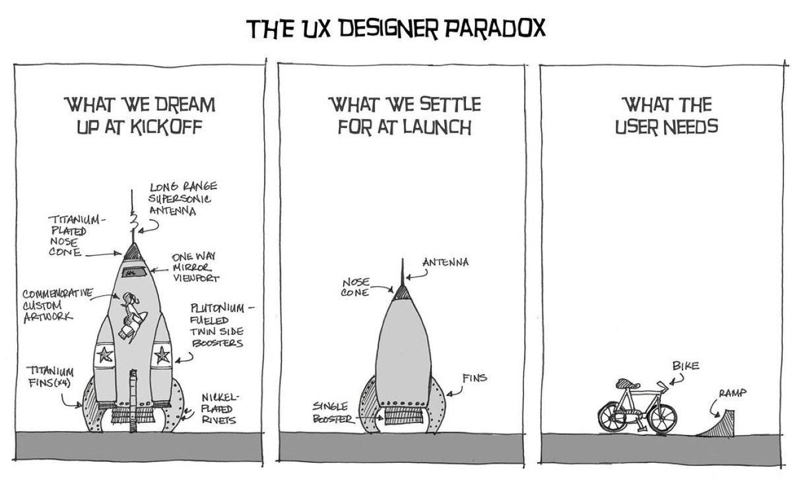
5

Slide 9
Modos de consumo de herramientas
INTRODUCCIÓN Y EVOLUCIÓN DEL ECOSISTEMA ETL/ELT
6
Suites enterprise instalables
Pensadas para grandes empresas, control centralizado y seguridad.
Servicios cloud gestionados
Despliegue administrado, integración nativa y escalabilidad.
Herramientas SaaS especializadas
Conectores listos para usar, mantenimiento por el proveedor.
Open source autogestionado
Flexibilidad y control, requiere mayor capacidad técnica interna.
Combinación híbrida
La mayoría de los proyectos integran varias opciones según necesidad.

Slide 10
Taxonomía y modos de consumo de herramientas
7

Slide 11
Taxonomía práctica de herramientas
TAXONOMÍA Y MODOS DE CONSUMO DE HERRAMIENTAS
8
Integración enterprise
Suites robustas para grandes organizaciones y gobierno centralizado
Streaming y CDC
Procesamiento en tiempo real y captura de cambios en datos
Ingesta/ELT gestionado
Conectores listos para cargar datos y delegar transformaciones al destino
Herramientas cloud-native
Soluciones del proveedor cloud, integración y operación administrada
Orquestación, calidad y observabilidad
Coordina, valida y monitorea la confiabilidad de los pipelines

Slide 12

TAXONOMÍA Y MODOS DE CONSUMO DE HERRAMIENTAS
9
Suites enterprise de integración
Ejemplos destacados en el mercado
Informatica, IBM DataStage, SSIS, Oracle Data Integrator
Ventajas principales
Amplia conectividad, seguridad robusta y gobierno centralizado
Uso en entornos regulados
Ideales para empresas con altos requisitos de cumplimiento
Escenarios híbridos y legado
Permiten integración entre sistemas on-premise y nube

Slide 13
Herramientas de ingesta y ELT
TAXONOMÍA Y MODOS DE CONSUMO DE HERRAMIENTAS
11
Herramientas de ingesta modernas
Fivetran, Stitch, Airbyte, Matillion, Hevo y Rivery ofrecen conectores listos para usar
dbt como estándar de transformaciones
Permite modelar, versionar y probar datos directamente en el warehouse
Enfoque en ELT y warehouse/lakehouse
Cargan datos con mínima transformación y delegan el procesamiento al destino analítico
Ventajas de conectores gestionados
El proveedor mantiene actualizaciones y reduce la carga operativa
interna

Slide 14
Herramientas cloud-native por proveedor
TAXONOMÍA Y MODOS DE CONSUMO DE HERRAMIENTAS
12
Principales herramientas cloud-native
AWS Glue, Azure Data Factory y Google Cloud Data Fusion
Ventajas clave
Escalado automático y operación gestionada
Integración nativa con servicios del proveedor
Monitoreo centralizado y facturación unificada
Riesgos y desafíos
Riesgo de lock-in tecnológico
Complejidad arquitectónica al combinar servicios

Slide 15

Streaming y CDC en tiempo
real
TAXONOMÍA Y MODOS DE CONSUMO DE HERRAMIENTAS
13
Herramientas clave para streaming y CDC
Apache Kafka y Kafka Connect permiten ﬂujos de eventos en tiempo real.
Debezium facilita la replicación de cambios desde bases de datos.
Conﬂuent y Striim ofrecen soluciones comerciales y gestionadas.
Replicación y distribución de datos en minutos o segundos
Ideal para negocios que requieren baja latencia y alta confiabilidad.
Permite mover solo los cambios, no cargas completas.
Complemento a modelos analíticos y calidad de datos
El streaming distribuye datos rápidamente, pero no reemplaza el modelado analítico.
Se integra con lakehouse/warehouse para análisis y BI.

Slide 16
Orquestación, calidad y observabilidad
TAXONOMÍA Y MODOS DE CONSUMO DE HERRAMIENTAS
14
Orquestación de pipelines de datos
Herramientas como Apache Airﬂow coordinan tareas y dependencias
Permiten reintentos, programación y control de ejecución
Validación y calidad de datos
Great Expectations y Soda automatizan pruebas de calidad
Detectan errores como nulos, duplicados o rangos fuera de lo esperado
Monitoreo y observabilidad continua
Plataformas como Monte Carlo alertan sobre degradación y anomalías
Permiten detectar incidentes antes de impactar al negocio
Importancia de la operación y trazabilidad
La operación representa hasta el 50% del esfuerzo en proyectos reales
Trazabilidad y auditoría son claves para entornos productivos

Slide 17
Criterios de selección y tendencias del mercado
15

Slide 18
Criterios de selección de herramientas
CRITERIOS DE SELECCIÓN Y TENDENCIAS DEL MERCADO
16
Contexto y conectividad
Analizar sistemas existentes y compatibilidad de fuentes
Verificar autenticación, cuotas y cambios de esquema
Ejecución y escalabilidad
Considerar volumen, concurrencia y ventanas de carga
Evaluar costos por ejecución y capacidad de escalado
Ingeniería y operación
Versionado, CI/CD, manejo de secretos y auditoría
Trazabilidad y ambientes de pruebas
Talento, soporte y
riesgos
Disponibilidad de expertos y soporte del proveedor
Evaluar costos totales y riesgo de lock-in tecnológico

Slide 19

Tendencias actuales del
mercado
CRITERIOS DE SELECCIÓN Y TENDENCIAS DEL MERCADO
17
Consolidación en warehouse/lakehouse
El ELT se posiciona como estándar en arquitecturas modernas
Desacoplamiento de cómputo y almacenamiento facilita la escalabilidad
Formatos abiertos y arquitectura lakehouse
Aumenta la interoperabilidad entre motores y herramientas
Facilita la integración de datos estructurados y no estructurados
Observabilidad y calidad de datos
Monitoreo continuo de frescura, volumen y calidad
Herramientas de observabilidad permiten detectar problemas antes de impactar el negocio
CDC, eventos y asistentes IA
CDC y eventos reducen cargas completas y mejoran la eficiencia
Asistentes IA aceleran transformaciones y documentación

Slide 20
Casos dє uso єspєcíficos
18

Slide 21
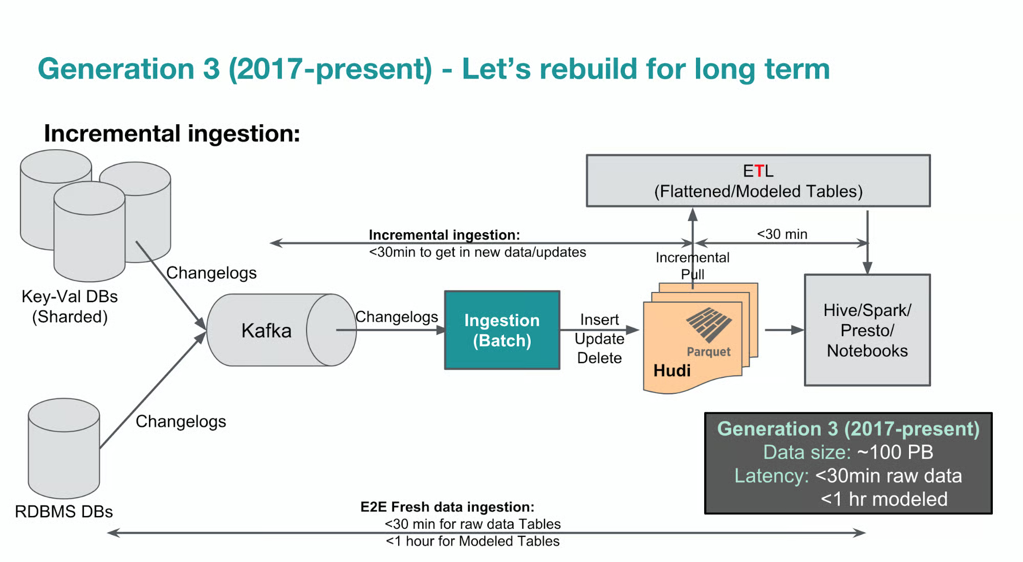
CASOS DE USO ESPECÍFICOS
19
Uber
https://www.uber.com/en-GT/blog/uber-big-data-platform/

Slide 22
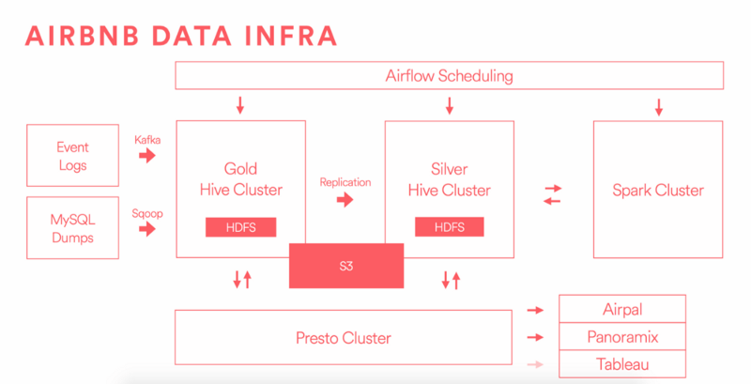
CASOS DE USO ESPECÍFICOS
19
Airbnb

Slide 23
Caso de uso: Finanzas y regulados
CASOS DE USO ESPECÍFICOS
20
Trazabilidad y auditoría como prioridad
Registro detallado de movimientos y cambios en los datos
Cumplimiento de normativas y auditorías externas
Herramientas enterprise y cloud robustas
Uso de suites como Informatica, DataStage o servicios cloud gestionados
Gobierno centralizado y control de acceso avanzado
CDC, validaciones y catálogo de datos
Implementación de Change Data Capture para replicación confiable
Validaciones estrictas y uso obligatorio de catálogos y lineaje

Slide 24
Caso de uso: IoT y telemetría
CASOS DE USO ESPECÍFICOS
21
Procesamiento de eventos en tiempo real
Uso de herramientas de streaming como Apache Kafka y CDC para recibir y procesar datos de sensores y dispositivos continuamente.
Almacenamiento escalable para grandes volúmenes
Implementación de data lakes o almacenes en la nube para soportar el crecimiento de datos generados por IoT.
Criterios clave de selección tecnológica
Enfoque en baja latencia, optimización de costos y manejo eficiente de datos tardíos o fuera de orden.
Agregaciones y análisis por ventanas de tiempo
Cálculo de métricas y alertas operacionales mediante agregaciones por intervalos definidos (ventanas).

Slide 25
Apache Airfiow: orquestación y ejemplos prácticos
23

Slide 26

APACHE AIRFLOW: ORQUESTACIÓN Y EJEMPLOS PRÁCTICOS
24
Apache Airﬂow como integrador
Airﬂow: orquestador de pipelines
No realiza ETL directamente, coordina tareas y ﬂujos.
Coordinación integral de procesos
Gestiona ingesta, transformaciones, pruebas y publicaciones.
Definición de DAGs y dependencias
Permite programar horarios, reglas de reintento y monitoreo.
Visibilidad y control operativo
Facilita identificar fallos y mantener la trazabilidad del ﬂujo.

Slide 27
Diseño de un DAG robusto
APACHE AIRFLOW: ORQUESTACIÓN Y EJEMPLOS PRÁCTICOS
26
Tareas idempotentes y parámetros críticos
Identificar procesos que pueden repetirse sin efectos adversos
Definir parámetros clave: fechas, particiones, credenciales
Monitoreo de métricas de éxito
Supervisar frescura, volumen y presencia de nulos en los datos
Establecer alertas para detectar desviaciones rápidamente
Facilidad de mantenimiento y re-ejecución
Diseñar DAGs que permitan reintentos y backfills controlados
Asegurar trazabilidad y documentación clara de cada tarea

Slide 28

APACHE AIRFLOW: ORQUESTACIÓN Y EJEMPLOS PRÁCTICOS
27
Disciplina de orquestación y operación
La orquestación asegura confiabilidad
Coordina tareas, dependencias y reintentos en pipelines
La operación es el corazón del éxito
Monitoreo, alertas y trazabilidad son esenciales
Las herramientas evolucionan, la disciplina permanece
El diseño operativo sólido trasciende la tecnología usada
Airﬂow: ejemplo de orquestador robusto
Permite mantener y escalar ﬂujos complejos de datos

Slide 29
Lecturas recomendadas y conclusiones
28

Slide 30
Lecturas recomendadas
LECTURAS RECOMENDADAS Y CONCLUSIONES
29
Documentación oficial recomendada
Consulta Airﬂow para orquestación de pipelines
Revisa dbt para modelado y pruebas de datos
Herramientas de integración y streaming
Explora Debezium y Kafka Connect para CDC y ﬂujos en tiempo real
Comparativa de servicios cloud
Analiza AWS Glue, Azure Data Factory y Google Cloud Data Fusion

Slide 31
Conclusiones y aprendizajes clave
LECTURAS RECOMENDADAS Y CONCLUSIONES
30
Ecosistema ETL/ELT: modular y en evolución
Diversidad de herramientas y enfoques según el ﬂujo de datos
Selección estratégica según contexto
Depende de fuentes, volumen, regulación y capacidades internas
No existe una única solución ideal para todos los casos
Operación y orquestación: claves del éxito
La confiabilidad y el monitoreo son tan importantes como la tecnología
Orquestadores como Airﬂow permiten ﬂujos robustos y mantenibles

Slide 32

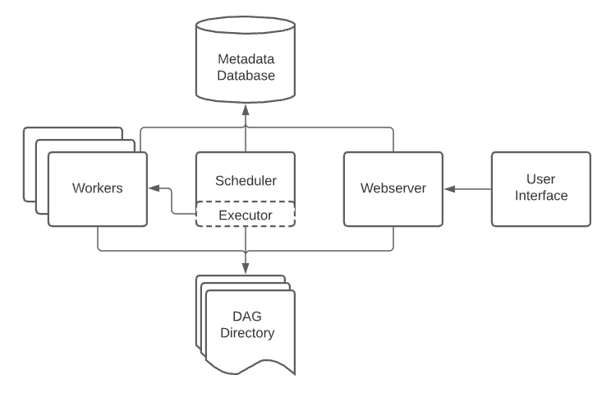
30

